Slide 1
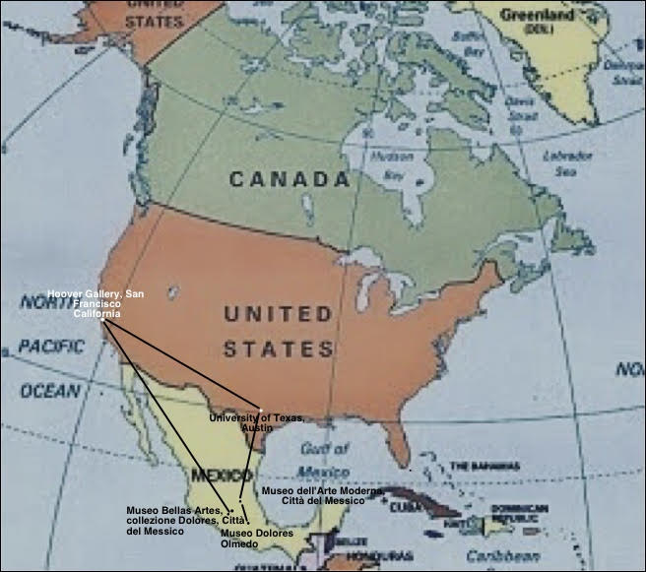
FRIDA KAHLO
Lavoro di Corò Martina e Pietrobelli Veronica 4f

Slide 2
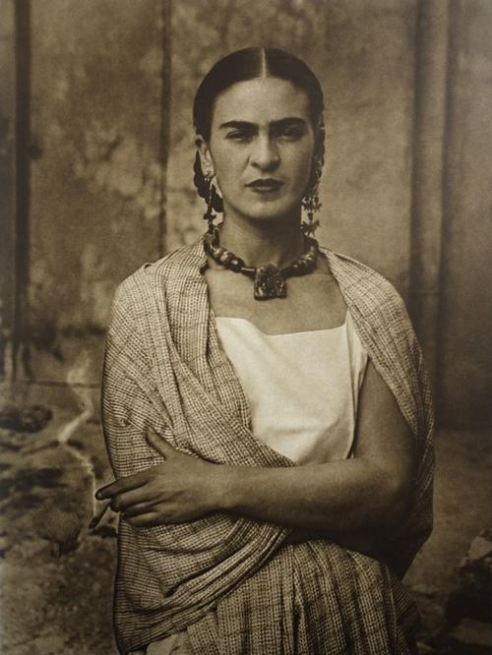
VITA
Frida Kahlo nacque il 6 luglio del 1907 a Coyoacán, Messico.
Frida fu una pittrice dalla vita travagliata, caratterizzata da personalità
molto forte, unita a un talento artistico, aveva uno spirito indipendente
e passionale, riluttante verso ogni convenzione sociale.
Aspirando a diventare medico, si iscrisse alla Escuela Nacional
preparatoria; qui incominciò a dipingere per divertimento i ritratti
dei compagni.
All'età di 18 anni, rimase vittima di un incidente e in quel periodo
iniziò a dipingere suo un autoritratto.

Slide 3
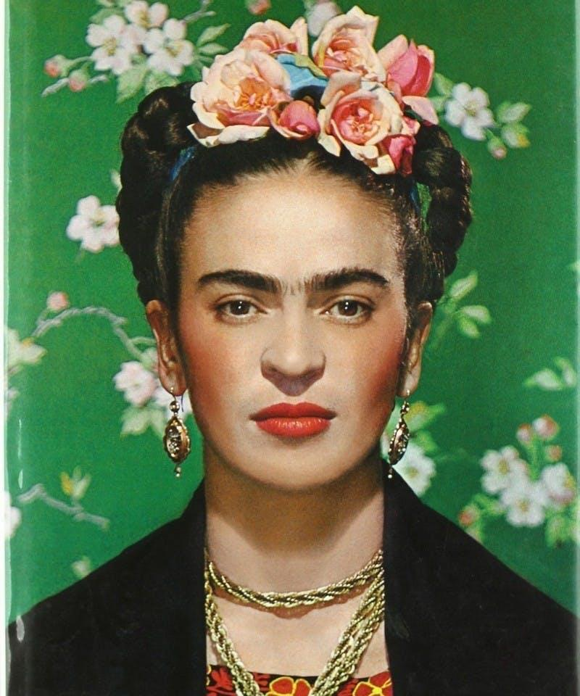
VITA
Per contribuire finanziariamente alla sua famiglia, decise di sottoporre i
suoi dipinti a Diego Rivera, illustre pittore dell'epoca, per avere una sua
critica; il quale rimase molto colpito dallo stile moderno di Frida, tanto che
la prese sotto la propria ala e la inserì nella scena politica e culturale messicana.
Nel mentre Frida si innamorò di Rivera e nel 1929 si sposarono, nonostante
fosse a conoscenza a cosa sarebbe andata incontro.
Da lui aveva assimilato uno stile naïf, che la portò a dipingere piccoli
autoritratti ispirati all'arte popolare e alle tradizioni precolombiane.
Morì di embolia polmonare a 47 anni nel 1954.
Fu cremata e le sue ceneri sono conservate nella sua Casa Azul, oggi sede del Museo Frida Kahlo.

Slide 4
OPERE E CORRENTI ARTISTICHE…

Slide 5
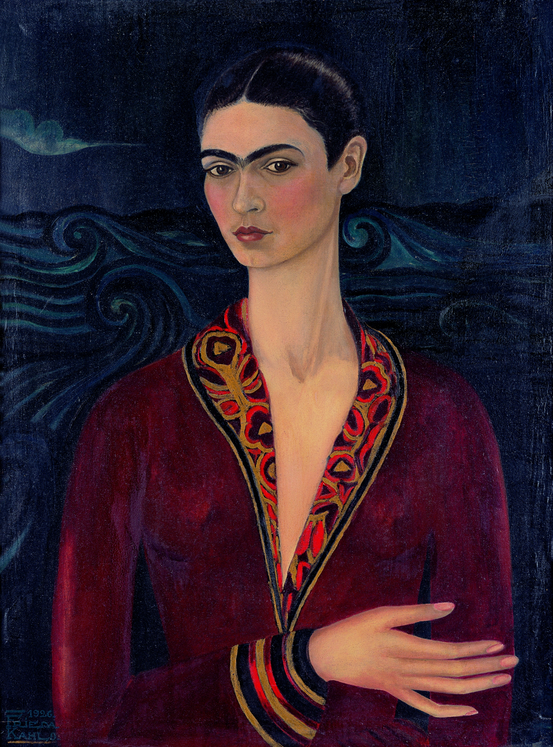
ARTE NAIF
Autoritratto con abito in velluto, 1926, Casa Azul (olio su tela)
Frida, rappresentata in primo piano, è seducente, calma e seria.
Il vestito è una veste da camera color rubino, la indossa sul corpo nudo;
il risvolto della veste ha un disegno di simboli che chiamano l'amore della
carne: fiori aperti, triangoli del giardino di Venere.
La pelle bianca le labbra rosse come il velluto.
Frida si rappresenta come la Venere di Botticelli, che nasce dalle acque,
però queste acque sono scure e lo sfondo in tempesta fa pensare a
tutt’altro che alla Venere ma piuttosto al riemergere di un’annegata.
Le onde infatti rappresentano la pesantezza dei giorni passati, la
consapevolezza degli errori commessi che lei tenta e spera di lasciarsi alle spalle.
Oggi collocato al Museo de Bellas Artes a Città del Messico

Slide 6
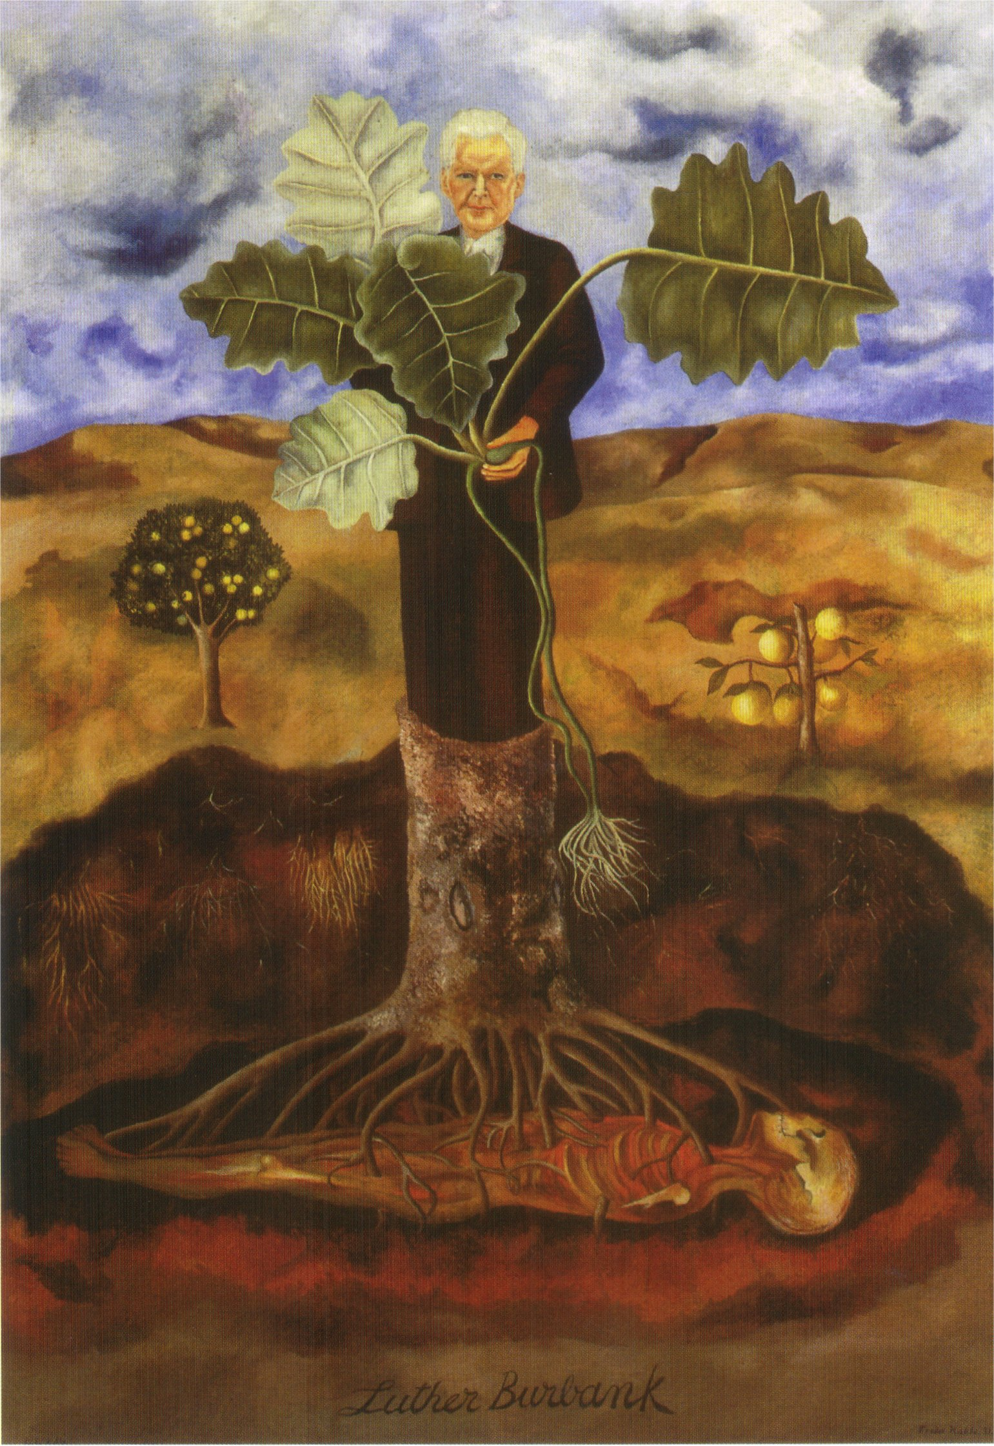
SURREALISMO
Ritratto di Luther Burbank, San Francisco, 1931 (olio su masonite)
Il soggetto dell’opera è Luther Burbank, un orticultore.
Frida decide di realizzare un ritratto molto particolare, con Burbank
trasformato in una sorta di ibrido, metà uomo e metà albero.
Nel ritratto, Luther sta reggendo una pianta unica, che appartiene
alla collezione di ibridi da lui realizzata, le radici di questa pianta sono
alimentate da un cadavere, che dovrebbe essere lo stesso orticultore.
Frida, con questo ritratto, si allontana per la prima volta dalla
rappresentazione diretta del soggetto esterno.
In questo ritratto, oltre che introdurre alcuni elementi
tipici del Surrealismo, aggiunge anche altre caratteristiche della cultura
messicana: ne è un esempio il corpo del defunto situato alla base del ritratto.
Collocato oggi nella Collezione di Dolores a Città del Messico.

Slide 7
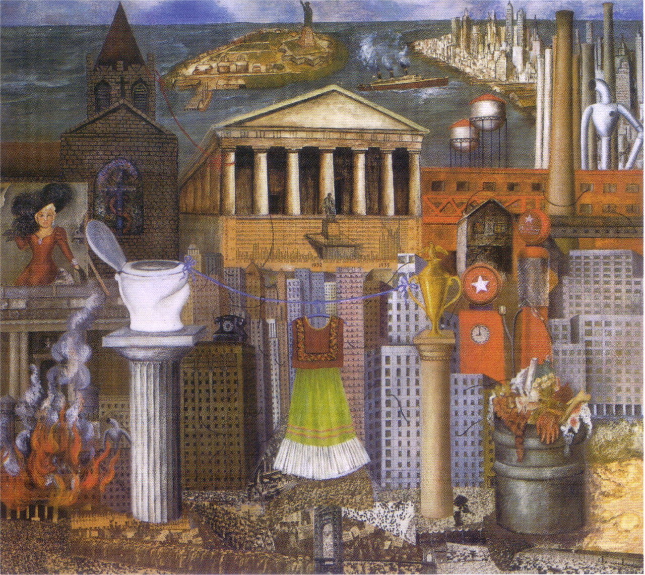
ARTE NAIF
Il mio vestito è appeso là, 1933, New York (olio e collage su fibra dura)
Questo lavoro è l’unico collage che Frida Kahlo realizzò
nella sua intera carriera.
Nella confusa composizione, emergono elementi che rappresentano
la superficialità del capitalismo americano, testimoni del crollo della
società umana e della relativa distruzione dei valori vitali per gli uomini.
Al centro si nota il tradizionale vestito di colore proveniente da Tehuantepec:
un abito che Frida indossava molto spesso.
Quest’abito è circondato da un grande caos, quasi ad indicare che Frida
si trova solo fisicamente in America, mentre la sua vera vita è in Messico.
Collocato oggi alla Hoover Gallery, San Francisco.

Slide 8
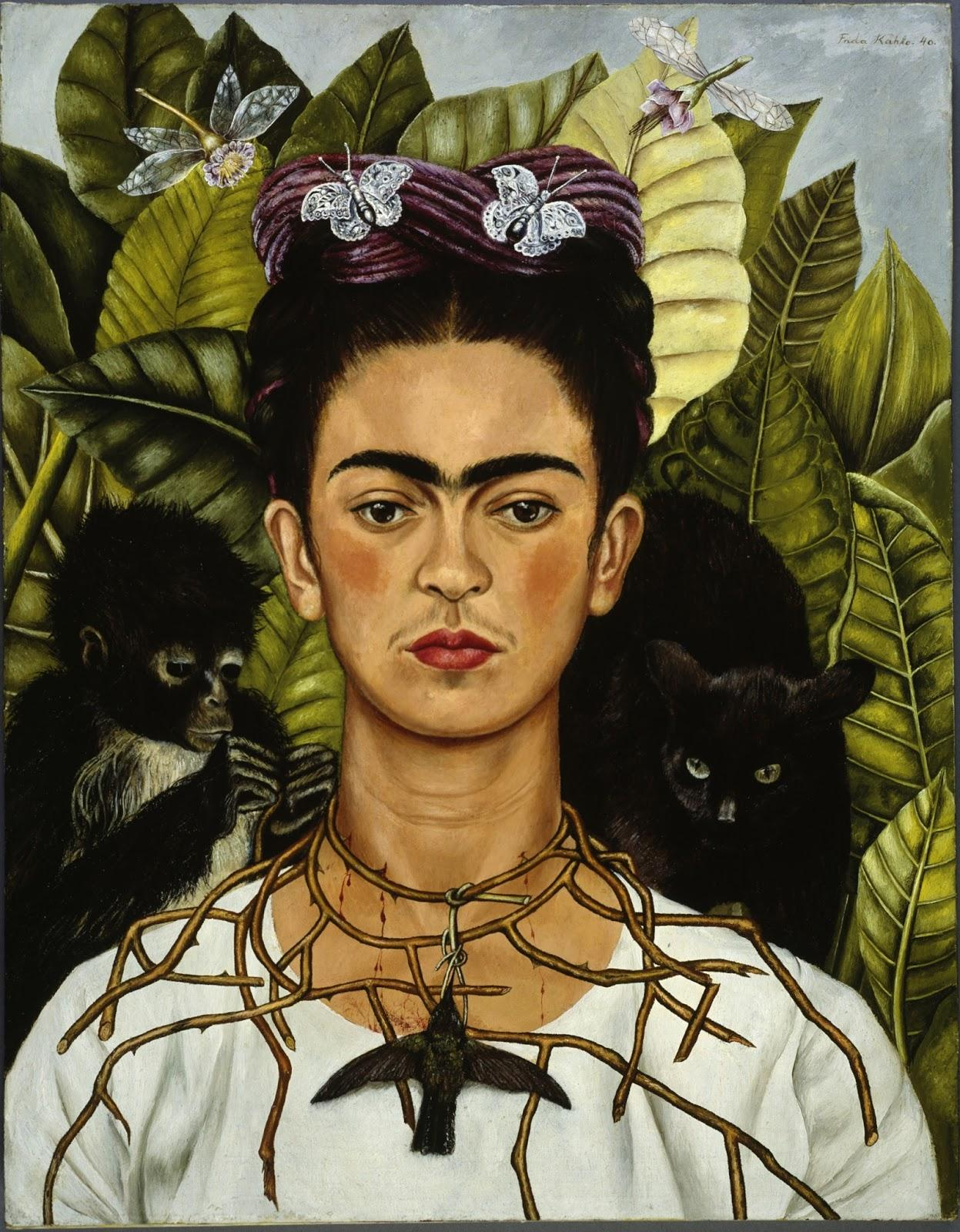
ARTE NAIF
Autoritratto con la collana di spine e colibrì, 1940 (olio su tela)
Gli animali sono simboli usati per esprimere i suoi sentimenti.
La pittrice infatti si serve di loro come fossero le parole di un linguaggio dell’anima.
Le spine che feriscono il suo collo facendo uscire sangue, sono il
simbolo del dolore che la donna patì a seguito del divorzio da Diego Rivera.
Appeso alla collana vediamo un colibrì, simbolo di libertà e vita, ma in
questo caso è morto; infatti nella tradizione popolare messicana, i colibrì
morti sono utilizzati come amuleti per portare fortuna in amore;
Frida però lo trasforma in un simbolo del matrimonio fallito.
La scimmia ragno nera sulla spalla destra potrebbe essere simbolo demoniaco,
ma potrebbe rappresentare la maternità alla quale Frida dovette rinunciare a
causa dell’incidente.

Slide 9
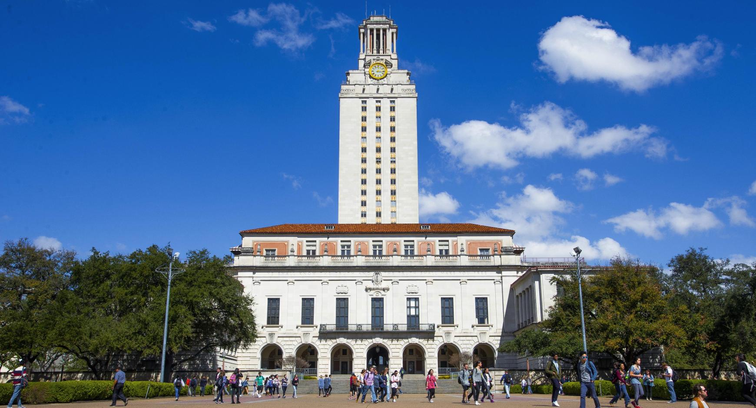
ARTE NAIF
Autoritratto con la collana di spine e colibrì
Sulla spalla sinistra della pittrice c’è un gatto nero con le orecchie abbassate e portate indietro: simbolo di sfortuna e di morte.
Le farfalle che Frida porta tra i capelli e le libellule che volano forse indicano un desiderio di libertà, di leggerezza e di resurrezione. Il fogliame rigoglioso è un simbolo e si riferisce alla fertilità della terra.
Oggi conservato all’Harry Ransom Center presso la University of Texas di Austin

Slide 10
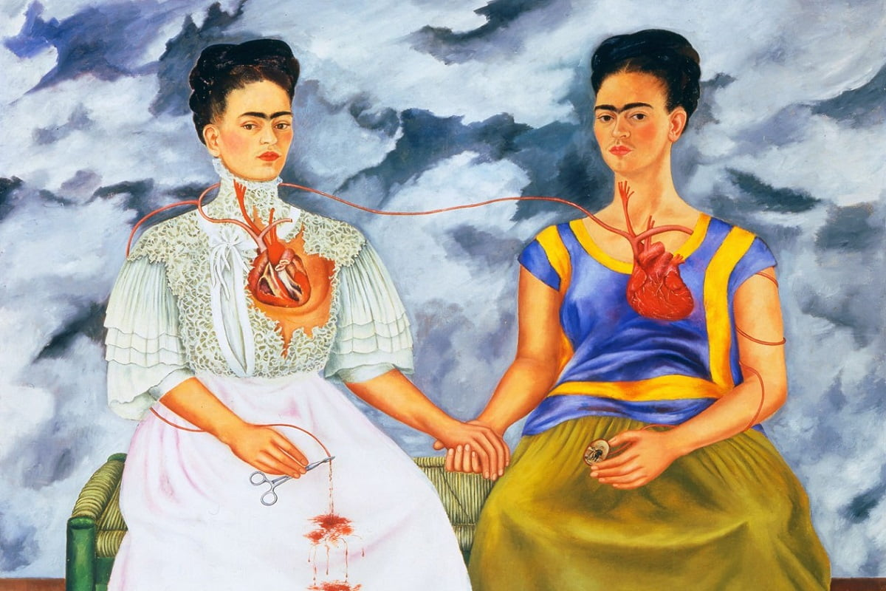
ARTE NAIF
Le due Frida, 1939, Città del Messico (colore ad olio)
L’opera è un autoritratto di Frida Kahlo che mostra due personalità dell’artista.
A destra la donna amata e rispettata da Rivera, che indossa
un tradizionale abito messicano e tiene in mano una immagine
di Rivera da piccolo.
Accanto appare una Frida più europea, in abito bianco di pizzo,
la Frida che Rivera ha abbandonato.
Entrambe hanno il cuore posto in evidenza sul loro petto,
un simbolo del dolore di Frida.
Le due Frida si tengono per mano e una vena, che parte dalla foto
di Diego e attraversa i due cuori, le unisce.
La vena, però, zampilla sul vestito della Frida europea, la quale vi ha posto
una forbice chirurgica per suturare la vena, ma il sangue continua a zampillare
macchiandole il vestito, anche il cuore è aperto e simboleggiando il lutto della separazione.
Le nubi dietro alle due donne sono agitate e fosche, come il periodo che la pittrice sta vivendo.
Oggi collocate al Museo d’arte moderna a Città del Messico.

Slide 11
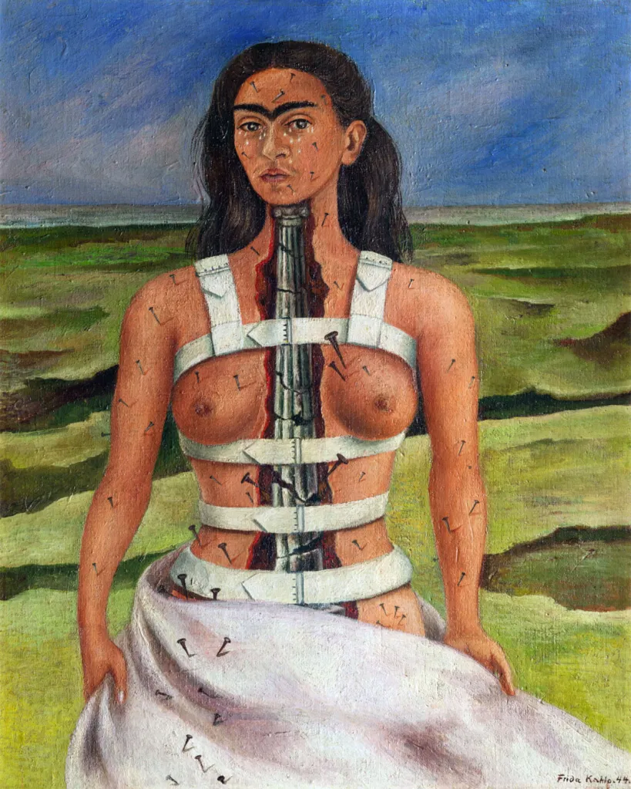
SURREALISMO
Colonna spezzata, 1944, Casa Azul (olio su masonite)
L’opera fu dipinta dopo che le sofferenze per le innumerevoli operazioni
chirurgiche l’avevano resa inadatta all’insegnamento e l’avevano
costretta a letto per lunghi periodi.
Dal mento fino all’inguine il corpo di Frida Kahlo appare squarciato,
aperto da uno strappo violento del busto che sembra tenuto solo
dal corsetto bianco.
Dentro allo squarcio vediamo una colonna ionica rotta in più punti
che rappresenta la spina dorsale, che non riesce più a tenere in piedi
Frida e la costringe a letto.
E’ un panorama desolato, solcato da spaccature che servono a ricordare
come la sofferenza interiore influenzi il modo in cui sentiamo e percepiamo
ciò che ci circonda.
Il corpo di Frida è punteggiato da decine di chiodi conficcati ovunque.
Oggi collocata al Museo Dolores Olmedo Patiño a Città del Messico.

